Slide 1

LES 2 SQL: SELECT
Gert Draaisma
draaisma@nhl.nl
Greta Schaafsma
g.Schaafsma@nhl.nl

Slide 2
Doel van deze les
Jullie kennen de basissyntax van SQL
Jullie kunnen een informatievraag vertalen naar een SQL Query

Slide 3
SQL Vandaag
Herhaling vorige week + uitleg vragen
SQL Syntax (inclusief filmpje)
Condities
  Expressies
  Operators
Oefenen komende praktijkles

Slide 4
SQL Vorige week(1)
Databasemanagementsysteem DBMS: MS-Access
Database bestaat uit 1 of meerdere tabellen
Tabel bevat gegevens m.b.t. 1 entiteit/object/klasse
Entiteit heeft attributen die de entiteit beschrijven
Tabel heeft uniek attribuut(-en) : primaire sleutel
Tabellen zijn gelateerd aan elkaar via refererende sleutel(s): Foreign key

Slide 5
SQL Vorige week (2)
Aanmaken tabel met SQL: CREATE TABLE
Verwijderen tabel met SQL: DROP TABLE
Leggen van relatie met SQL: ALTER TABLE … ADD FOREIGN KEY
Vullen tabellen door middel van importeren

Slide 6

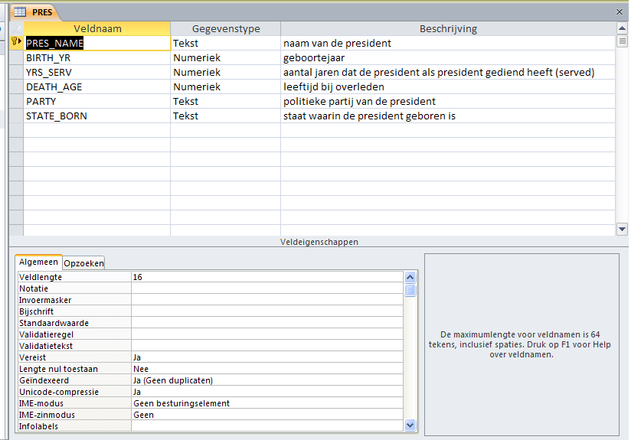
SQL CREATE

Slide 7
SQL Vorige week (3)
SQL: ALTER TABLE Pres_Mar ADD FOREIGN KEY Pres_name REFERENCES Pres(Pres_name)

Slide 8
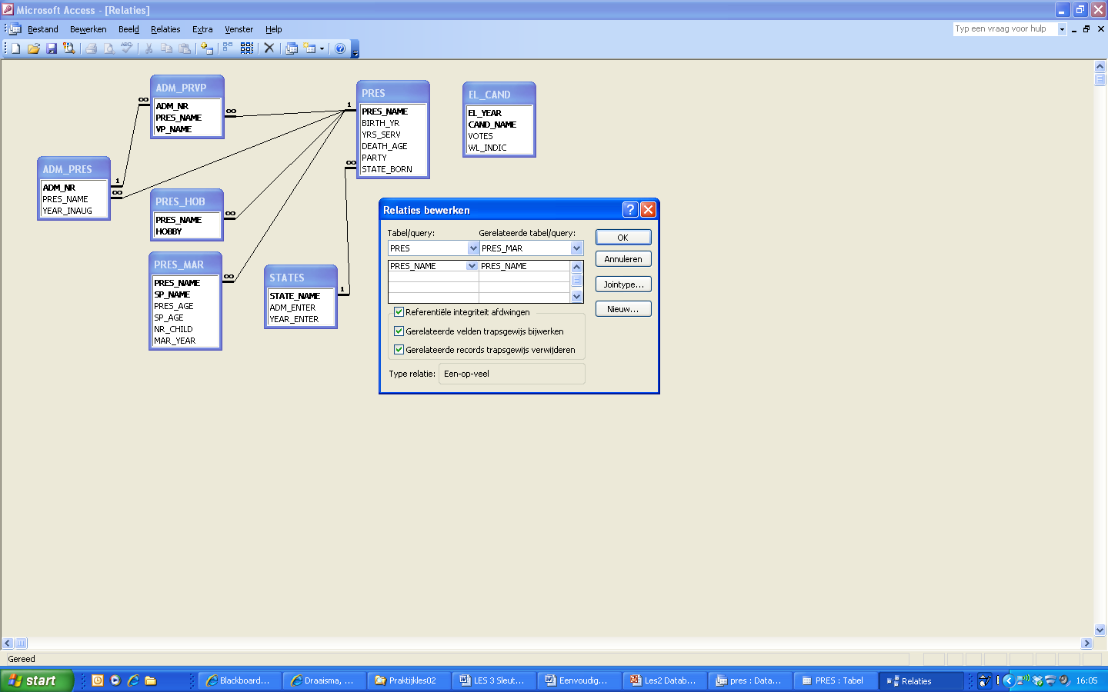
SQL Relatieschema
Notes:
Met slepen van de sleutel naar de andere sleutel leg de relatie

Slide 9
SQL relatie
PRES_HOB
Referentiële integriteit
De relaties tussen tabellen moeten integer zijn
Integer: betrouwbaar / eerlijk
De vreemde sleutel moet correct verwijzen naar de juiste primaire sleutel
Een pres_name in Pres_hob moet verwijzen naar de juiste president in Pres
Het invoeren van een hobby van een niet bestaande president is niet toegestaan.
Verwijderen van een president mag pas als hij ook geen relaties meer heeft in andere tabellen.

Slide 10
SQL Sleutels
PRES_HOB
PRES_NAME | HOBBY
Adams J Q | Billiards
Adams J Q | Swimming
Adams J Q | Walking
Arthur C A | Fishing
Bush G W H | Baseball
Bush G W H | Soccer
Cleveland G | Fishing
Coolidge C | Fishing
Coolidge C | Golf
Coolidge C | Indian Clubs
Coolidge C | Mechanical Horse
Coolidge C | Pitching Hay
Eisenhower D D | Bridge
Eisenhower D D | Fishing
Eisenhower D D | Golf
Eisenhower D D | Hunting
Eisenhower D D | Painting
Garfield J A | Billiards
Wat is de sleutel van PRES-HOB tabel?
  pres_name niet uniek
  Hobby niet uniek
  Wat wel?
  Combinatie van 2 attributen
  Samengestelde primaire sleutel /combinatiesleutel (eng. Compound key)
  1 primaire key maar is samengesteld

Slide 11
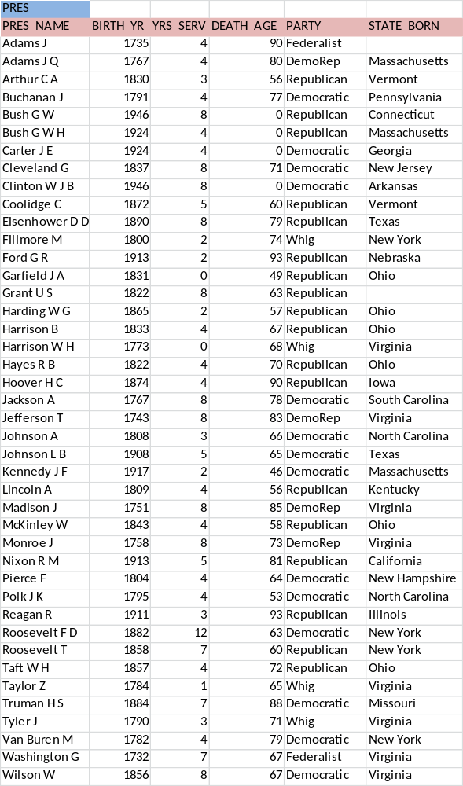
SQL Tabel pres
PRES_HOB

Slide 12
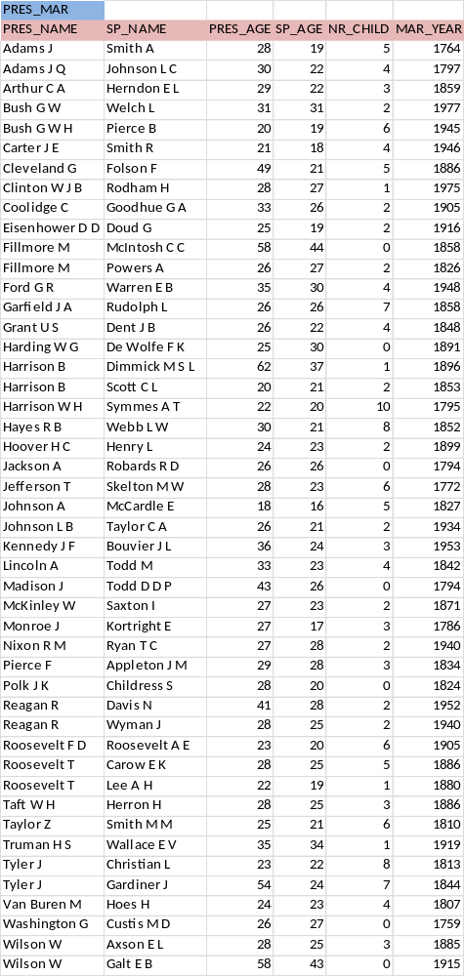
SQL Tabel Pres_mar
PRES_HOB

Slide 13
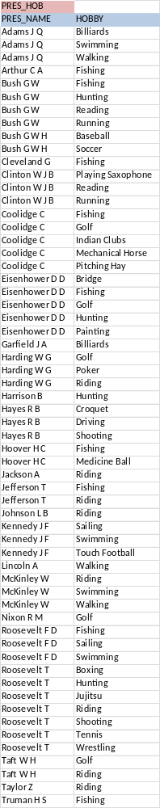
SQL Tabel Pres_hob
PRES_HOB

Slide 14
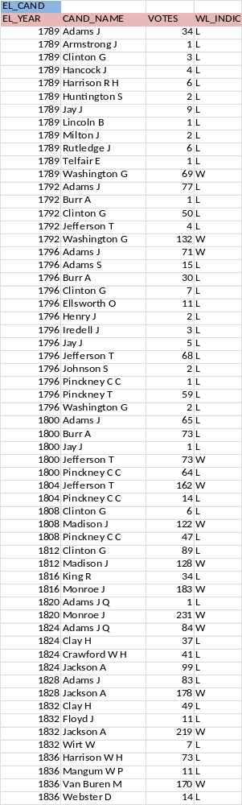
SQL Tabel El_Cand
PRES_HOB

Slide 15
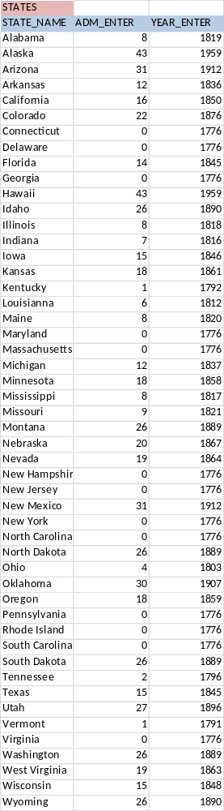
SQL Tabel States
PRES_HOB

Slide 16
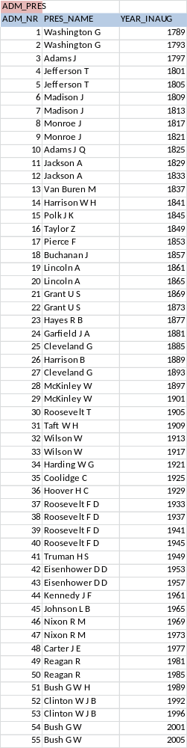
SQL Tabel Adm_pres
PRES_HOB

Slide 17
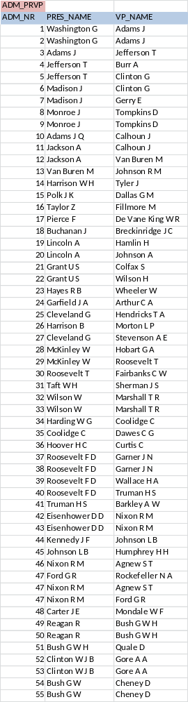
SQL Tabel Adm_PrVp
PRES_HOB

Slide 18
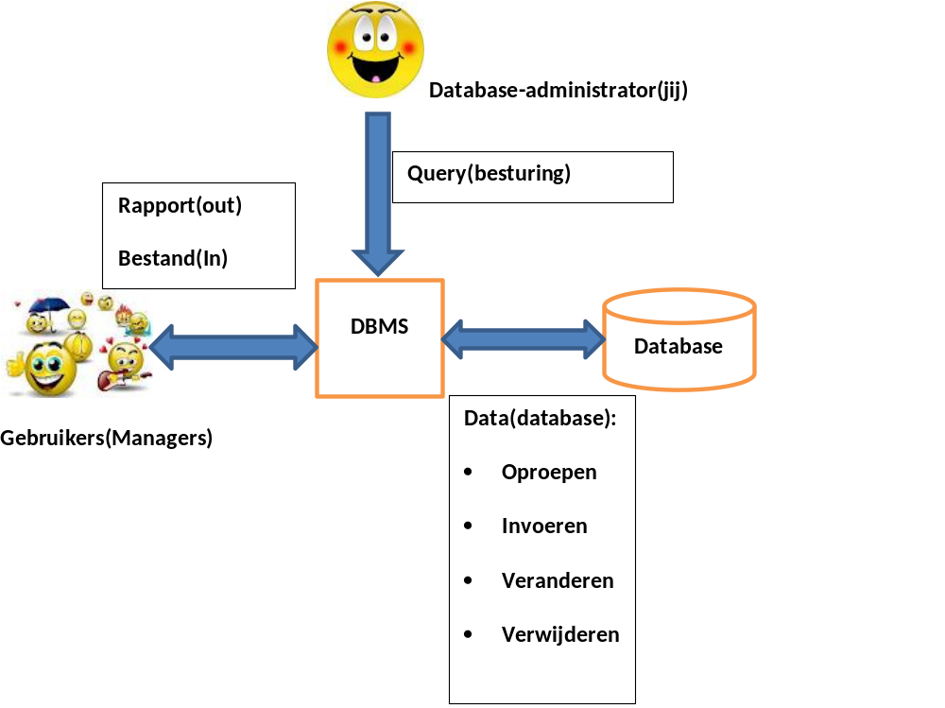
SQL Query

Slide 19
SQL Query
Query’s zijn krachtig tool door hergebruik
Query kan elk moment actuele gegevens in/uit database oproepen/invoeren/veranderen/verwijderen (real-time)
Zorg voor een goede benaming van query
GOED: QRY_Verwijderen_Tabel_Pres_hob
SLECHT: Query1 of pres of Query_Create

Slide 20
SQL Query Syntax
Doel: Bevragen/verwijderen/Invoegen/wijzigen van gegevens in een Database
COMMANDO : SELECT
  SELECT <kolommen>
  FROM <TABEL>
  WHERE <CONDITIES>
  ORDER BY/GROUP BY <kolom>

Slide 21
SQL Query Syntax
In simpele taal
Ik wil de presidentsnamen hebben uit de tabel presidenten, waarbij het criterium is dat de president geboren is in de staat New York; de lijst moet aflopend gesorteerd worden.

Slide 22
SQL Query Syntax
In gebiedenderwijs taal
  SELECTEER presidentsnamen
  VAN presidenten
  WAAR geboorteplaats is New York
  SORTEER aflopend op presidentsnaam

Slide 23
SQL Query Syntax
In SQL taal
  SELECT presidentsnaam
  FROM presidenten
  WHERE geboorteplaats is New York
  ORDER BY aflopend op presidentsnaam

Slide 24
SQL Query Syntax
In SQL commando
  SELECT pres_name
  FROM pres
  WHERE state_born = ‘New York’
  ORDER BY pres_name DESC

Slide 25
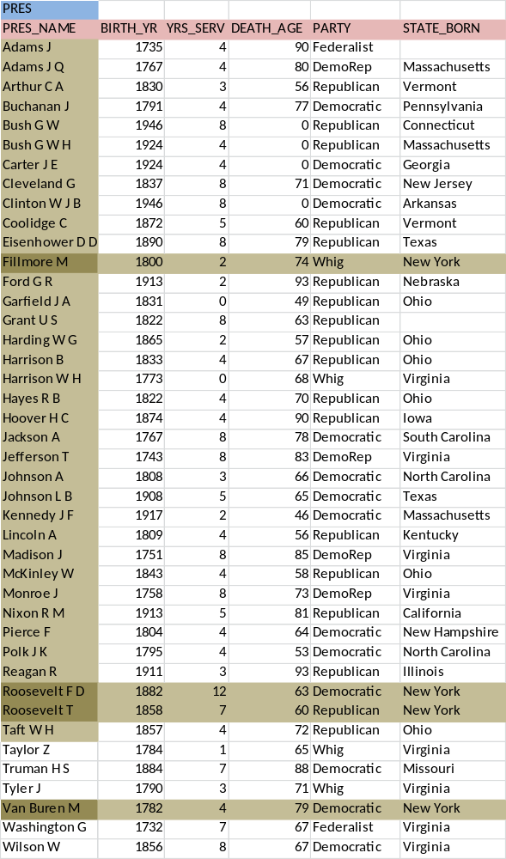
SQL Syntax Resultaat

Slide 26
SQL Syntax Resultaat
Resultaten
Pres_Name
Van Buren M
Roosevelt T
Roosevelt F D
Fillmore M

Slide 27
SQL Syntax SELECT
SELECT zorgt er voor dat we specifieke gegevens(kolommen) kunnen selecteren uit de database.
SELECT attribuutnaam, attribuutnaam, ……
SELECT is verplicht in een SQL commando

Slide 28
SQL Syntax FROM
FROM bepaalt in welke tabel(len) de gegevens moeten worden gezocht.
FROM tabelnaam, tabelnaam ….
FROM is verplicht in een SQL commando

Slide 29
SQL Syntax WHERE
WHERE bepaalt de condities (beperking in de rijen) van de zoekopdracht
WHERE is NIET verplicht in een SQL commando

Slide 30
SQL Syntax ORDER
ORDER BY /GROUP BY sorteert/groepeert de gegevens.
ORDER BY attribuutnaam ASC , attribuutnaam DESC , …
ASC = oplopend
DESC = aflopend
ORDER BY / GROUP BY is NIET verplicht in een SQL commando

Slide 31
SELECT Syntax
In SELECT commando een vaste volgorde !
  SELECT
  FROM
  WHERE (niet verpicht)
  GROUP BY (niet verplicht)
  HAVING (niet verplicht)
  ORDER BY (niet verplicht)

Slide 32
SQL Syntax
In SQL commando
  SELECT pres_name
  FROM pres
  WHERE state_born = ‘New York’
  ORDER BY pres_name DESC

Slide 33
SQL Syntax
Film Select……..
Let goed op de aliasen en distinct!!!!!!

Slide 34
SQL Opdracht
Tijd 10 minuten (mag in tweetallen)
Maak een SQL Query van de volgende vraag:
Laat alle presidenten zien die meer dan 4 jaar president zijn geweest. Laat ook het aantal jaren zien dat ze president zijn geweest en de partij waarvan ze lid zijn.
Maak een SQL Query van de volgende vraag:
Laat alle huwelijken zien van president “Tyler J” , toon ook de naam van zijn vrouw, en het huwelijksjaar

Slide 35
SQL Relatieschema
Notes:
Met slepen van de sleutel naar de andere sleutel leg de relatie

Slide 36
SQL Opdracht
Laat alle presidenten zien die meer dan 4 jaar president zijn geweest. Laat ook het aantal jaren zien dat ze president zijn geweest en de partij waarvan ze lid zijn.
Select Pres_name,Yrs_serv,Party
From Pres
Where Yr_Serv > 4

Slide 37
SQL Opdracht (2)
Laat alle huwelijken zien van president ”Tyler J” zijn. Laat ook de naam van zijn vrouw zien en het huwelijksjaar.
Select Pres_name, Sp_name, Mar_year
From Pres_mar
Where Pres_name = “Tyler J”

Slide 38
Condities

Slide 39
SQL Condities
WHERE-clause bestaat uit condities waar de zoekopdracht aan moet voldoen.
Voldoet de zoekopdracht aan geen enkele conditie, dan is de uitvoer leeg !
De query doet het wel, maar geeft geen resultaat.

Slide 40
SQL Condities
Een condities van een WHERE-clause bestaat uit
  Expressie operator Expressie
  WHERE state_born = ‘New York’

Slide 41
SQL Condities
Het is mogelijk om meerdere condities te gebruiken in een WHERE-clausule.
Deze worden gekoppeld door een logische operator.
Expressie operator Expressie
Logische operator
Expressie operator Expressie etc.

Slide 42
SQL Condities
Expressie operator Expressie
Logische operator
Expressie operator Expressie etc.
WHERE State_born = “New York”
OR
State_born = “Kansas”

Slide 43
SQL Expressies
Een expressie in de WHERE clausule kan een van de volgende dingen zijn :
  Veldnaam / attribuut/ eigenschap
  Constante (waarde of gegeven)
  Berekening
  Subquery
  Nieuwe expressie.

Slide 44
SQL Expressies
WHERE pres_name = ‘Adams J’
Veldnaam operator Constante
WHERE pres_age * 2 < 80 AND pres_name = ‘Adams J’
Berekening operator Constante logische operator Veldnaam operator Constante

Slide 45
SQL Operators
Operators kunnen we verdelen in driegroepen.
  Rekenkundig
  Vergelijking / Conditioneel
  Logisch

Slide 46
SQL Operators
Rekenkundige operators
+ Plus
- Min
* Vermenigvuldigen
/ Delen
+- Positief / Negatief
^ Kwadraat

Slide 47
SQL Operators
Voorbeeld:
Gegeven de volgende rij:
PRES_MAR
PRES_NAME | SP_NAME | PRES_AGE | SP_AGE | NR_CHILD | MAR_YEAR
Adams J | Smith A | 28 | 19 | 5 | 1764
Rekenkundige bewerking:
SELECT PRES_AGE+SP_AGE
FROM pres_mar
Resultaat: 47

Slide 48
SQL Operators
Vergelijking operators
= Gelijk aan
< Kleiner dan
<= Kleiner dan of gelijk aan
> Groter dan
>= Groter dan of gelijk aan
<> Ongelijk aan

Slide 49
SQL Operators
Voorbeeld: Gegeven de volgende rij:
EL_CAND
EL_YEAR | CAND_NAME | VOTES | WL_INDIC
1789 | Adams J | 34 | L
Vergelijkings bewerking:
SELECT El_Year, Cand_name, Votes
FROM El_Cand
WHERE Votes > 50
Resultaat: Niet Waar of False
DBMS zet deze rij dus niet in de uitvoer

Slide 50
SQL Operators
Conditionele operators
BETWEEN # AND # Tussen ... en ...
IN Reeks
IS NULL Is Leeg Waarde
IS NOT NULL Is NIET Leeg Waarde
LIKE Wildcard Zoeken

Slide 51
SQL Operators
Voorbeeld:
Gegeven de volgende rij:
PRES
PRES_NAME | BIRTH_YR | YRS_SERV | DEATH_AGE | PARTY | STATE_BORN
Adams J | 1735 | 4 | 90 | Federalist
Conditionele bewerking: WHERE STATE_BORN IS NULL
Resultaat: Waar of True
DBMS zet deze rij dus wel in de uitvoer

Slide 52
SQL Operators
Logische Operators
NOT NIET
AND EN
OR OF
  Logische operators koppelen meerdere Condities aan elkaar vast.

Slide 53
SQL Operators
Een conditie kan een van de volgende statussen aannemen door het resultaat van een operator.
WAAR | ONWAAR
oftewel
TRUE | FALSE

Slide 54
SQL Operators
Een foutieve conditie kan leiden tot geen resultaten, controleer bij fouten altijd je conditie.
TRUE of FALSE is nodig om resultaten terug te geven.

Slide 55
SQL Operators
Logische Operators: AND
True AND True Resultaat True
True AND False Resultaat False
False AND True Resultaat False
False AND False Resultaat False

Slide 56
SQL Operators
Logische Operators: OR
True OR True Resultaat True
True OR False Resultaat True
False OR True Resultaat True
False OR False Resultaat False

Slide 57
SQL Operators
Logische Operators: NOT
NOT True Resultaat False
NOT False Resultaat True

Slide 58
SQL Operators
De uitvoervolgorde bij meerdere operators is:
        Rekenkundig
        Vergelijkend / Conditioneel
        Logisch

Slide 59
SQL Operators
De uitvoervolgorde bij meerdere logische operators is:
        NOT
        AND
        OR

Slide 60
SQL Condities
PRES
PRES_NAME | BIRTH_YR | YRS_SERV | DEATH_AGE | PARTY | STATE_BORN
Adams J | 1735 | 4 | 90 | Federalist
Adams J Q | 1767 | 4 | 80 | DemoRep | Massachusetts
Arthur C A | 1830 | 3 | 56 | Republican | Vermont
SELECT * FROM pres WHERE birth_yr = 1735 AND yrs_serv = 4
Resultaat eerste rij: True AND True geeft True; dbms zet deze rij op de uitvoer.
Resultaat tweede rij: False AND True geeft False; dbms zet deze rij niet op de uitvoer.
Resultaat derde rij: False AND False geeft False; dbms zet deze rij niet op de uitvoer.

Slide 61
SQL Condities
PRES
PRES_NAME | BIRTH_YR | YRS_SERV | DEATH_AGE | PARTY | STATE_BORN
Adams J | 1735 | 4 | 90 | Federalist
Adams J Q | 1767 | 4 | 80 | DemoRep | Massachusetts
Arthur C A | 1830 | 3 | 56 | Republican | Vermont
SELECT * FROM pres WHERE birth_yr = 1735 OR yrs_serv = 4
Resultaat eerste rij: True OR True geeft True; dbms zet deze rij op de uitvoer.
Resultaat tweede rij: False OR True geeft True; dbms zet deze rij op de uitvoer.
Resultaat derde rij: False OR False geeft False; dbms zet deze rij niet op de uitvoer.

Slide 62
SQL Condities
PRES
PRES_NAME | BIRTH_YR | YRS_SERV | DEATH_AGE | PARTY | STATE_BORN
Adams J | 1735 | 4 | 90 | Federalist
Adams J Q | 1767 | 4 | 80 | DemoRep | Massachusetts
Arthur C A | 1830 | 3 | 56 | Republican | Vermont
SELECT * FROM pres WHERE birth_yr = 1735 OR NOT yrs_serv = 4
Resultaat eerste rij: True OR False geeft True; dbms zet deze rij op de uitvoer.
Resultaat tweede rij: False OR False geeft False; dbms zet deze rij niet op de uitvoer.
Resultaat derde rij: False OR True geeft True; dbms zet deze rij op de uitvoer.

Slide 63
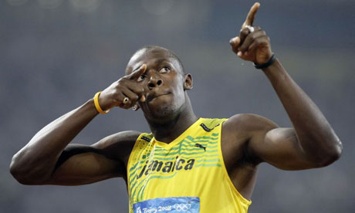
En nu jullie ……

